Slide 1

Проект „Инициатива за трансгранично обучение и ангажираност на религиозни общности“ е съфинансиран от Европейския съюз от Европейския фонд за регионално развитие, чрез програмата INTERREG VI-A Румъния-България
Notes:
Първа страница

Slide 2

КАНДИДАТСТВАНЕ ЗА ФИНАНСИРАНЕ И ОЦЕНКА НА ПРОЕКТИ

Slide 3

ВЪВЕДЕНИЕ
Кандидатстване + Оценка = Успешно проектно предложение;
Notes:
Кандидатстването за финансиране от Европейския съюз е процес, който изисква стратегическа подготовка, внимание към изискванията на всяка програма и добра ориентация в системите и платформите. В този урок е въведение към подготовката, подаването и оценката на едно проектно предложение. Ще обърнем внимание на важните етапи, типичните грешки и на какво държат оценителите. Ако се научите да се ориентирате в процеса, ще увеличите значително шансовете си за успех.

Slide 4
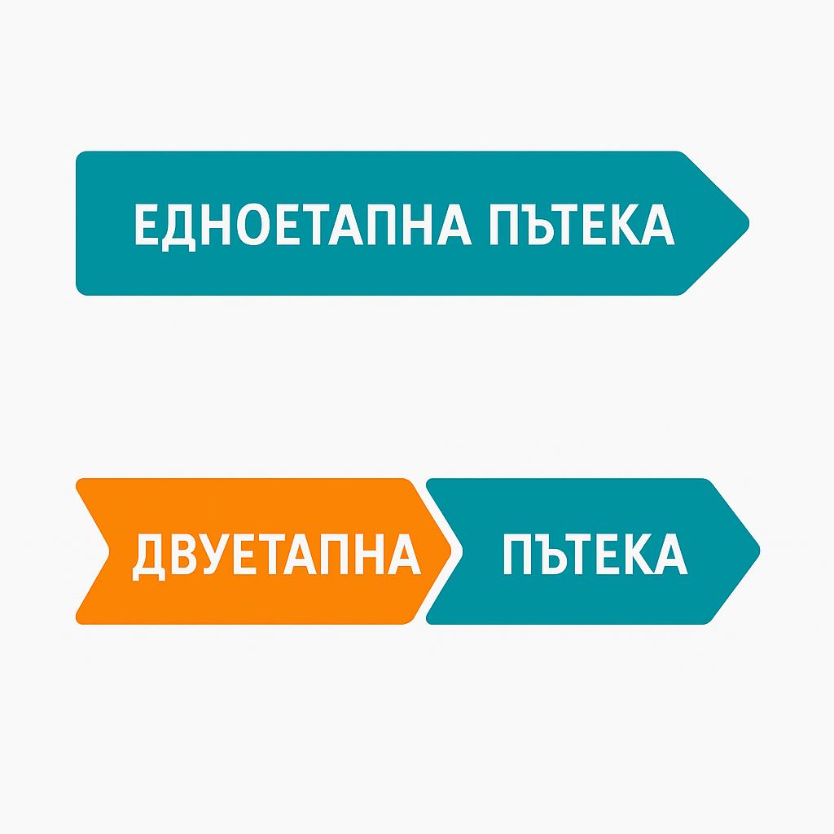
ЕДНОЕТАПНА И ДВУЕТАПНА ПРОЦЕДУРА
1 етап = цялостно предложение
2 етапа = резюме ➝ пълно предложение
Notes:
Важно е да знаете какъв тип процедура се прилага за поканата, по която кандидатствате. При едноетапната процедура подавате цялото проектно предложение наведнъж. При двуетапната - първо изпращате кратко резюме на проекта. Само ако то бъде одобрено, ще бъдете поканени да подготвите пълно предложение. Това означава, че трябва да подготвите двете части стратегически и с разбиране за това какво търси финансиращият орган.

Slide 5

ПОДГОТОВКА ПРЕДИ КАНДИДАТСТВАНЕ
Указания + Внимание към детайлите = Допустимост
Notes:
Всяка покана за проектно финансиране има специфични изисквания и особености. Най-важното е да започнете навреме. Не чакайте последните дни. Прочетете внимателно пакета документи: насоки, формуляри, приложения. Обърнете внимание на допустимите дейности, изискваните документи, сроковете и критериите за оценка. Ако не спазите някое формално изискване – като липсващ подпис или грешна структура – проектът ви може да отпадне автоматично.

Slide 6
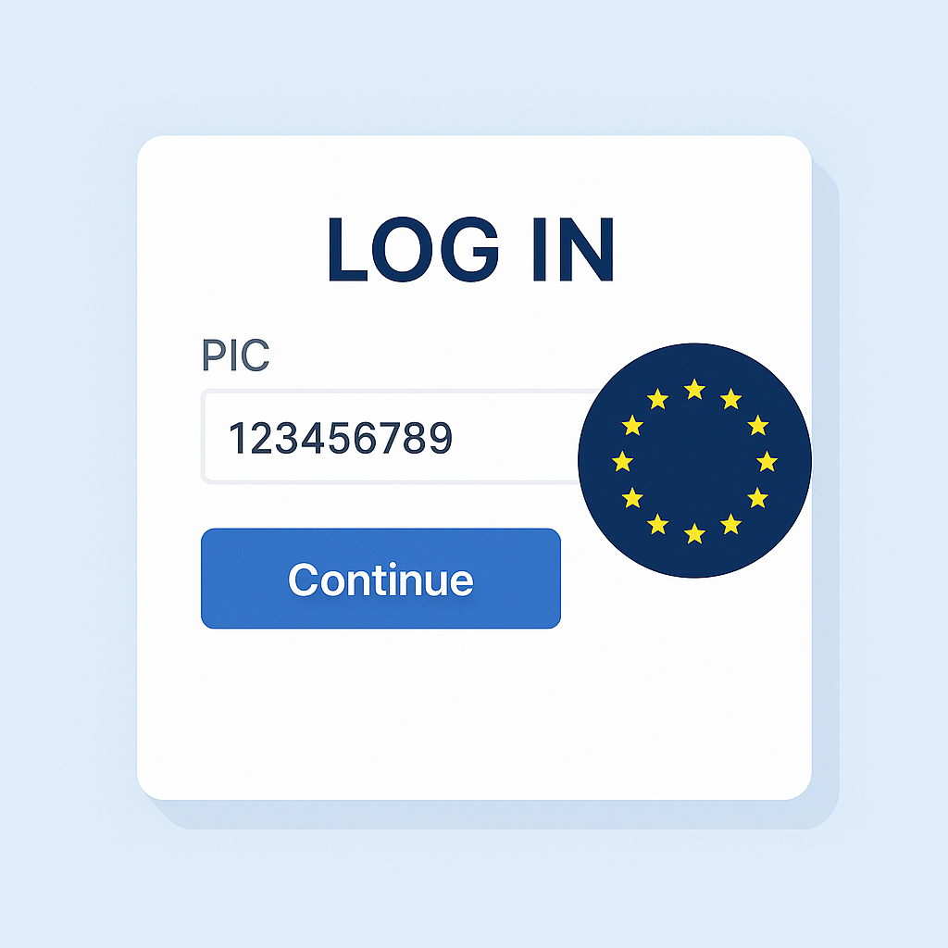
РЕГИСТРАЦИЯ И PIC КОД
Регистрация = достъп до системите
✅ Регистрация в EU Login – задължителна за централизирани програми
✅ Получаване на PIC код – уникален идентификатор за проекти
✅ Въвеждане на данни за организацията в Регистъра на участниците
✅ PIC код се използва за всички комуникации и подаване на проекти
⚠️ Без регистрация и PIC код не може да се кандидатства
Notes:
Ако кандидатствате по програми с централизирано управление от Европейската комисия, задължително трябва да регистрирате своята организация и да получите PIC код. Той е уникален идентификатор, който ще използвате при всяка комуникация и подаване на проекти. Регистрацията става чрез системата EU Login. След това се преминава към Регистъра на участниците, където се въвеждат данни за организацията и се получава кодът. Без тази регистрация не можете да подадете проект.

Slide 7

Кой може да получи финансиране от ЕС?
✔️ Юридически лица – организации, институции, компании, НПО
✔️ Физически лица – в специфични случаи (например стипендии)
✔️ Консорциуми – партньорства между организации от различни държави
Notes:
Европейското финансиране е достъпно за широк кръг от бенефициенти. В повечето случаи това са юридически лица – като университети, общини, неправителствени организации, компании или публични институции.
Физически лица също могат да получат финансиране, но това се отнася до специфични програми – например стипендии, индивидуални грантове или подкрепа за изследователи.
В много случаи се изисква създаване на партньорство – т.нар. консорциум – между участници от различни държави членки или асоциирани страни.
Условията за допустимост са описани подробно във всяка покана за предложения. Затова е важно внимателно да ги прочетете, преди да започнете подготовката на вашето проектно предложение.

Slide 8

КЪДЕ СЕ КАНДИДАТСТВА?
Онлайн платформи = вход към финансиране
Horizon Europe, Digital Europe → портал за финансиране и търгове на ЕС
Национални програми → система ИСУН
Еразъм+ → собствена платформа
Interreg → JEMS платформа
Notes:
Различните програми използват различни онлайн платформи. Например, програми като Horizon Europe или Digital Europe използват портала за финансиране и търгове на ЕС. Националните програми в България минават през системата ИСУН. Програмата Еразъм+ има собствена платформа, както и Interreg. Важно е да се ориентирате правилно и да използвате правилната система, иначе проектът ви може да не бъде разгледан.

Slide 9

ОСНОВНИ СТЪПКИ ЗА КАНДИДАТСТВАНЕ
Стъпка 1: Търсене на подходяща покана;
Стъпка 2: Проверка за допустимост;
Стъпка 3: Създаване на профил и регистрация на организация;
Стъпка 4: Изготвяне на проектно предложение;
Стъпка 5: Подаване чрез платформата.
Notes:
Кандидатстването включва пет важни стъпки: първо, търсите подходяща покана; второ, проверявате дали отговаряте на критериите за допустимост; трето, създавате профил и регистрирате вашата организация; четвърто, изготвяте проектното предложение и го съгласувате с указанията; и пето, подавате предложението чрез платформата. Всеки етап изисква внимание и често – координация с партньори или консултанти.

Slide 10

ОЦЕНКА НА ПРЕДЛОЖЕНИЯТА
3 етапа на оценка: формална – допустимост – съдържателна
Формална оценка – проверка на документите и подадената информация;
Допустимост – съответствие с критериите на програмата;
Съдържателна оценка – анализ на качеството на проектното предложение.
Notes:
Оценката преминава през три основни фази: формална проверка дали всичко е попълнено и подадено навреме; след това оценка на допустимостта на кандидата и партньорите – правен статут, опит, финанси и т.н.; и накрая – същинската техническа и финансова оценка, където се гледат идеята, дейностите, бюджета и очакваното въздействие. Оценителите могат да поискат допълнителна информация, така че трябва да бъдете готови.

Slide 11
КРИТЕРИИ ЗА ОЦЕНКА
КРИТЕРИИ
ЦЕЛИ
ДЕЙНОСТИ
ВЪЗДЕЙСТВИЕ
БЮДЖЕТ
Notes:
Всеки проект се оценява по определени критерии, които са описани в ръководството към поканата. Най-често това са: значимост и обоснованост на проекта, качество на предложените дейности, очаквано въздействие върху целевите групи и регионите, ефективност на комуникацията и реалистичност на бюджета. Всеки от тези елементи носи определен брой точки. Общият брой определя дали проектът ще получи финансиране.

Slide 12
ЧЕСТО ДОПУСКАНИ ГРЕШКИ
✅ Голяма част от проектите не преминават оценката заради технически или формални грешки.
Най-често срещаните проблеми са:
❌ Сгрешен формуляр
❌ Липсващи задължителни документи
❌ Слаба обосновка на целите
❌ Липса на връзка с приоритетите на програмата
❌ Нереалистичен бюджет
✅ Избягвайте тези грешки, като:
📌 Следвате внимателно всички указания
📌 Правите вътрешна проверка преди подаване
Notes:
Голяма част от проектите не преминават оценката заради технически или формални грешки. Най-често срещаните проблеми са: непълен или грешен формуляр, липсващи задължителни документи, слаба обосновка на целите, липса на връзка с приоритетите на програмата, или нереалистичен бюджет. Избягвайте тези грешки, като следвате внимателно всички указания и правите вътрешна проверка преди подаване.

Slide 13
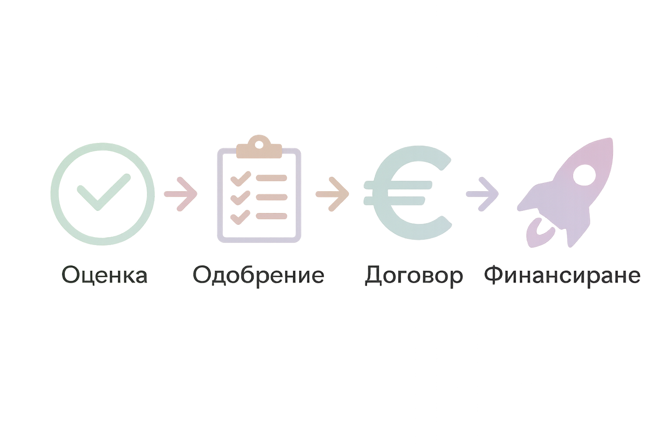
СЛЕД ОЦЕНКАТА
Notes:
След края на оценяването се публикува списък с одобрените проекти. Ако вашият е сред тях, предстои подписване на договор или споразумение за безвъзмездна помощ. Веднага след това се извършва първото плащане – обикновено аванс. Започва и реалната работа по проекта. От този момент нататък започват и задълженията по отчетност и комуникация.

Slide 14

ЗАКЛЮЧЕНИЕ
ВНИМАНИЕ
УПОРИТОСТ
УСПЕХ
Notes:
Успехът при кандидатстване не е въпрос на късмет. Той зависи от планиране, внимание към детайлите, разбиране на изискванията и реалистична оценка на вашия капацитет. Ако не получите финансиране от първия път, използвайте обратната връзка и опитайте отново. Всеки опит е стъпка напред към изграждането на силно и успешно проектно портфолио.

Slide 15
Инициатива за трансгранично обучение и ангажираност на религиозни общности
Фондация за регионално развитие
Дата на публикуване: 7.01.2026
„Съдържанието на този материал не представя непременно официалната позиция на Европейския съюз“
Notes:
Последна страница

